Slide 1



PHÒNG GD & ĐT QUẬN LONG BIÊN
TRƯỜNG TIỂU HỌC ĐỨC GIANG
MÔN ĐẠO ĐỨC– LỚP 1
BÀI 3: EM TẮM, GỘI SẠCH SẼ

Slide 2

ÔN BÀI CŨ
1. Để răng miệng sạch sẽ, con cần làm gì?
2. Con hãy nêu các bước đánh răng mình đã thực hiện hằng ngày.

Slide 3

KHỞI ĐỘNG
Để có mái tóc sạch sẽ em cần làm gì?

Slide 4

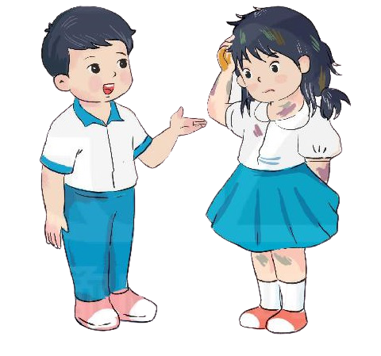
Hoạt động 1: Vì sao phải tắm, gội hằng ngày?
+ Tranh vẽ gì?
+ Theo con, tại sao bạn gái lại có ngoại hình như vậy?
+ Vì sao con cần tắm, gội hàng ngày?

Slide 5

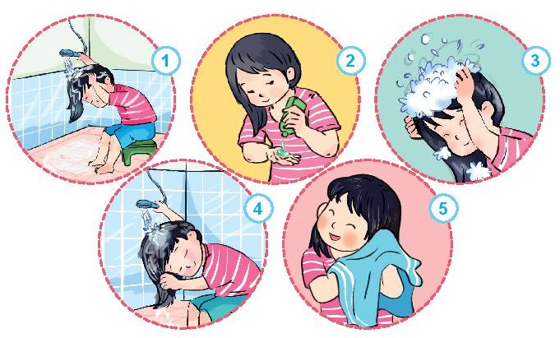
Hoạt động 2 : Em gội đầu đúng cách.

Slide 6

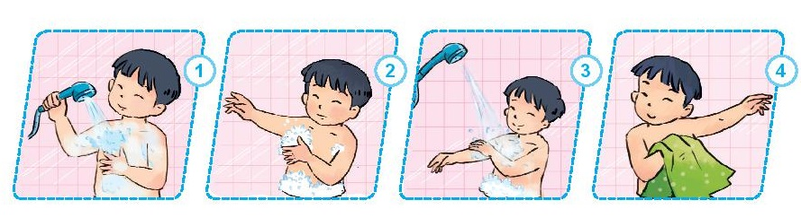
Hoạt động 3 : Em tắm đúng cách.
Quan sát tranh và nêu các bước tắm đúng cách.

Slide 7

Hoạt động 3 : Em tắm đúng cách.

Slide 8


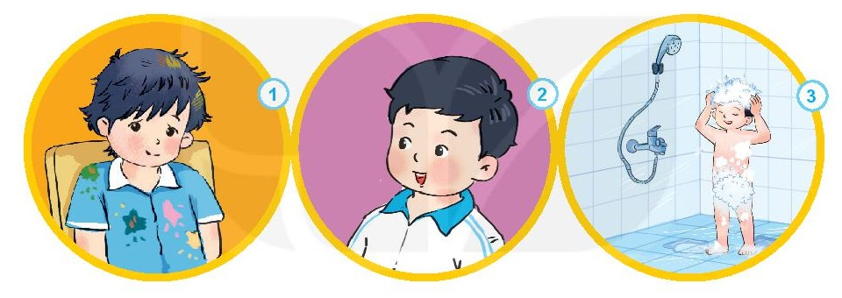
Thảo luận nhóm 4: Bạn nào đã biết giữ cơ thể sạch sẽ? Vì sao?

Slide 9
THƯ GIÃN

Slide 10

Em có lời khuyên gì với hai bạn dưới đây?

Slide 11
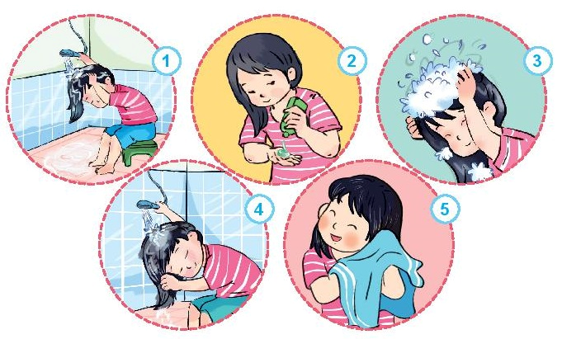
TRÒ CHƠI: XẾP HÌNH

Slide 12

THÔNG ĐIỆP
Bạn ơi hãy nhớ
Đầu tóc gọn gàng
Hằng ngày tắm gội
Mình càng đẹp xinh.

Slide 13

CẢM ƠN CÁC CON ĐÃ TÍCH CỰC THAM GIA GIỜ HỌC

